Slide 1

Informationsabend
“Gemeindezentrum St. Georgen”
am 23. September 2026
heimat-oesterreich.at

Slide 2

PRÄSENTATIONSINHALT
Begrüßung/Inhalt
Projektvorstellung
Betreutes Wohnen – Caritas Salzburg
Wohnbauförderung – Voraussetzungen
Vorläufige Mietkosten
Wohnbeihilfe
Information Anmeldung/Datenblatt
Zeitplan

Slide 3
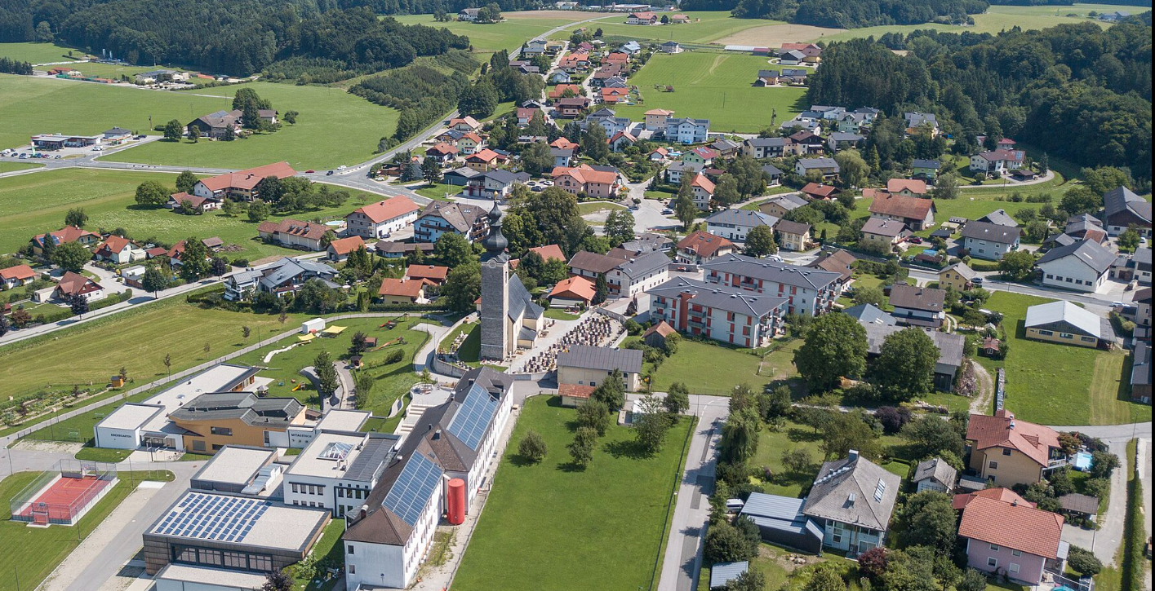
Luftbild Gemeindezentrum St. Georgen

Slide 4
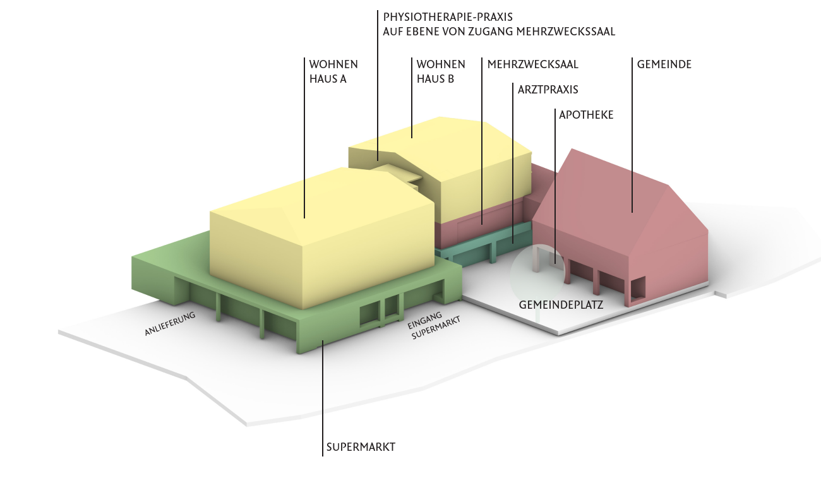
Gemeindezentrum St. Georgen

Slide 5
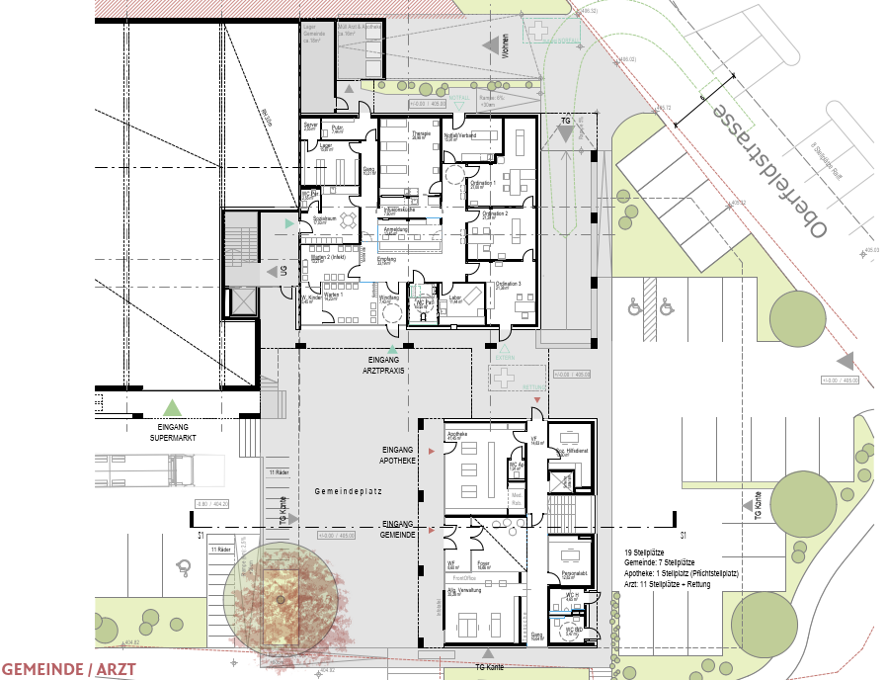
Grundriss EG Gemeinde/Arzt

Slide 6
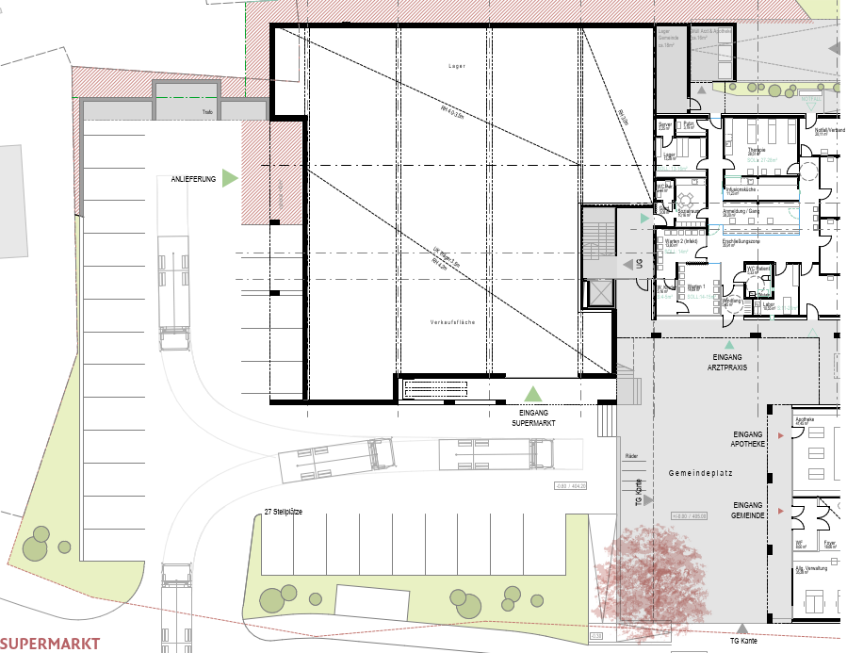
Grundriss EG Nahversorger

Slide 7
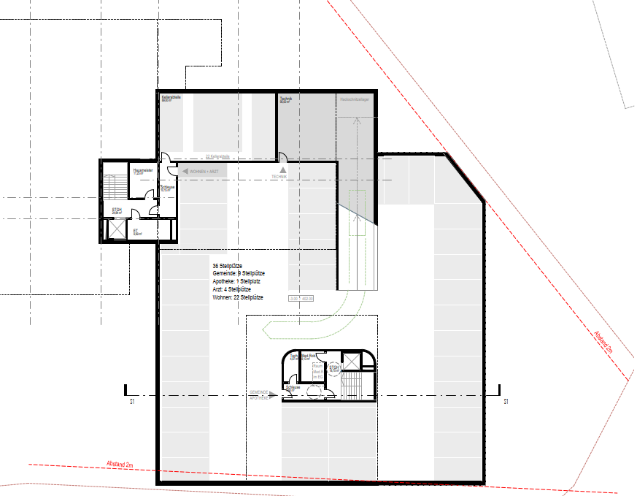
Grundriss Tiefgarage

Slide 8
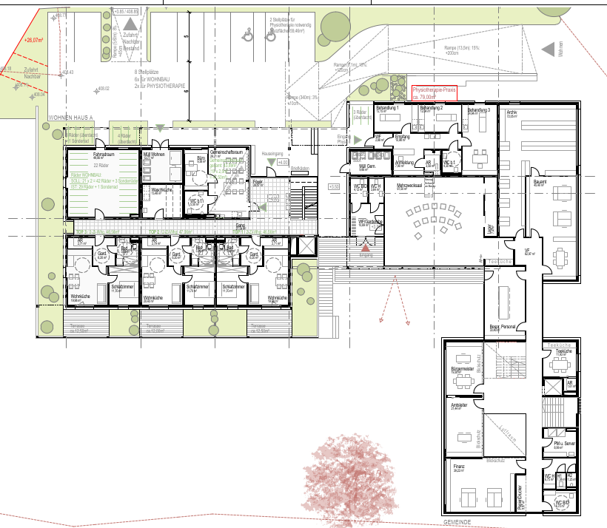
Grundriss 1. OG

Slide 9
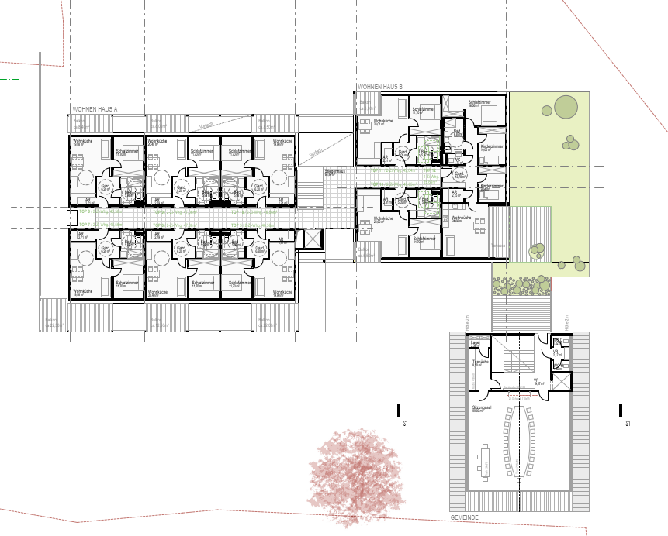
Grundriss 2. OG

Slide 10
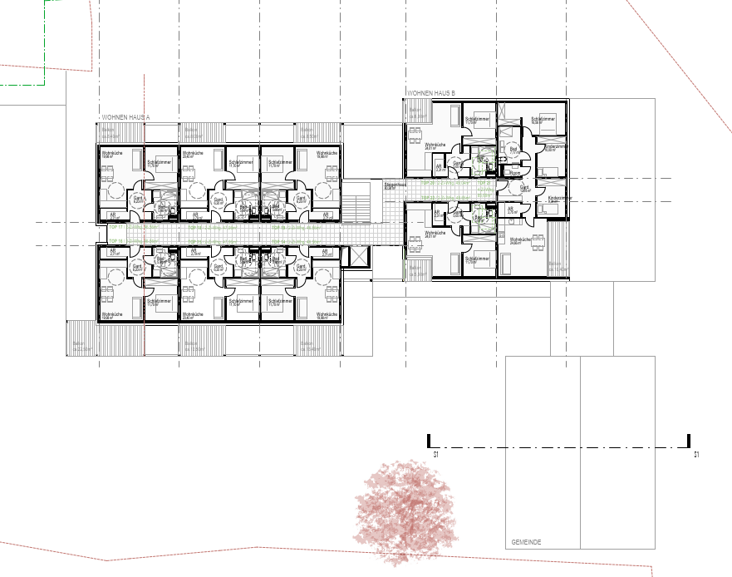
Grundriss 3. OG

Slide 11
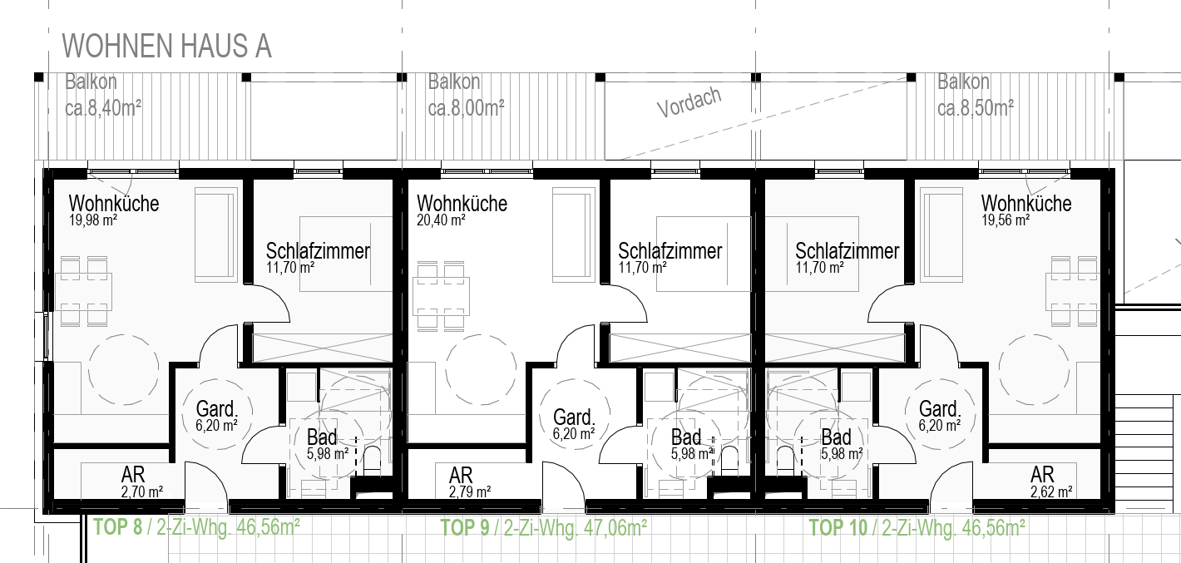
Beispielgrundriss:
2-Zimmer Wohnung
WOHNBEISPIEL

Slide 12
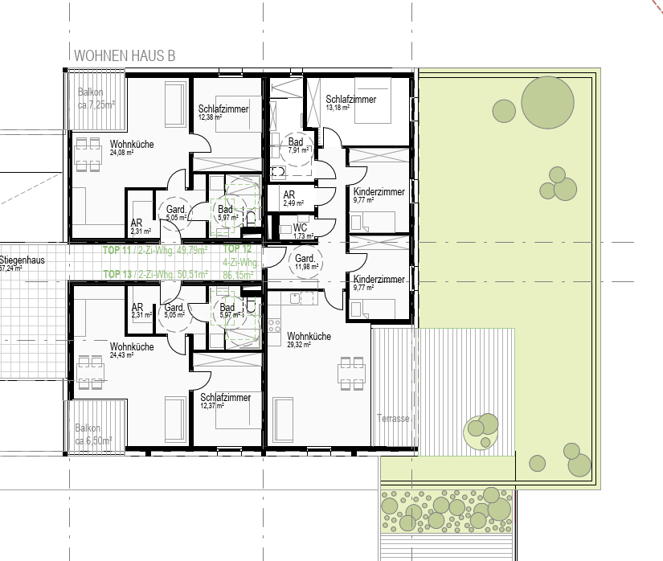
Beispielgrundriss:
2- u. 4-Zimmer Wohnung
WOHNBEISPIEL

Slide 13
Betreutes Wohnen
Mag. Karoline Radauer

Slide 14
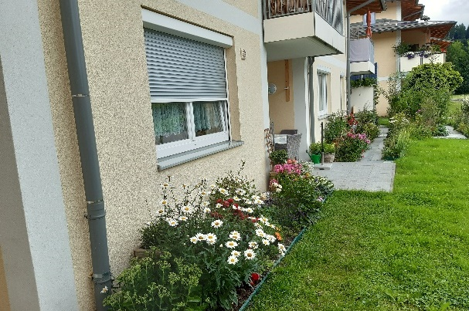

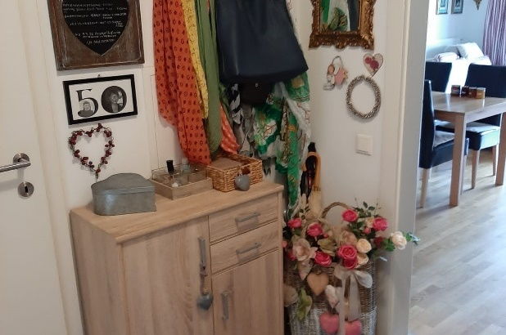
Betreutes Wohnen
Warum Betreutes Wohnen?
Selbstständigkeit und Autonomie
in den eigenen vier Wänden wohnen
unabhängig und trotzdem nicht alleine
Unterstützung durch die stundenweise Anwesenheit und Begleitung durch Sozial-Koordinator*innen

Slide 15


Sozial-Koordinator*innen
Individuell für die Bewohner*innen:
  Informations- und Beratungsfunktion, Unterstützung bei administrativen Angelegenheiten
  Erste Anlaufstelle des Vertrauens in krisenhaften Lebensveränderungen (Erkrankung und Krankenhausaufenthalt, Verlust des Partners/Partnerin,…)
  „Lotsen“-Funktion im Pflege- und Betreuungsdschungel
  „Sprachrohr“ zu Ämtern, Behörden und allen Dienstleister*innen
  Organisation und Planung individueller Angebote und deren Finanzierung
  „Anwaltschaftliche“ Funktion

Slide 16
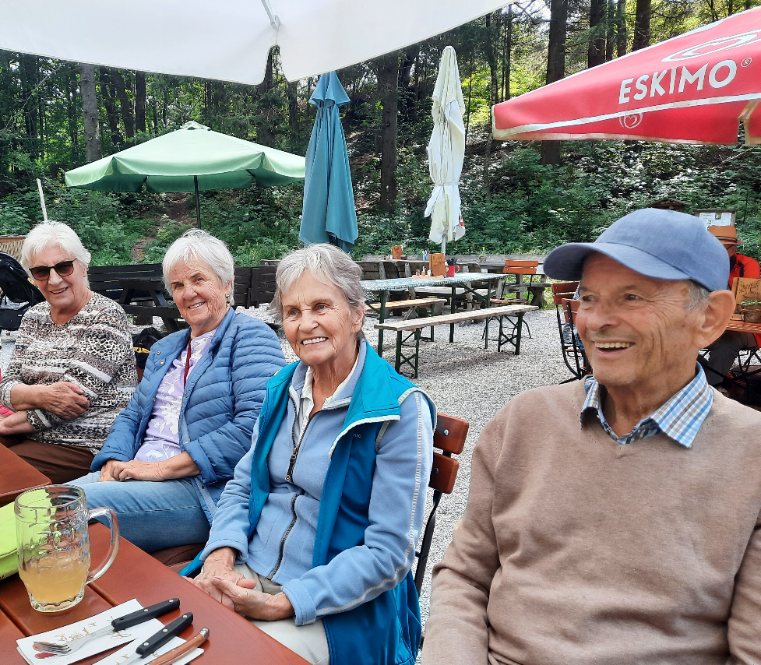
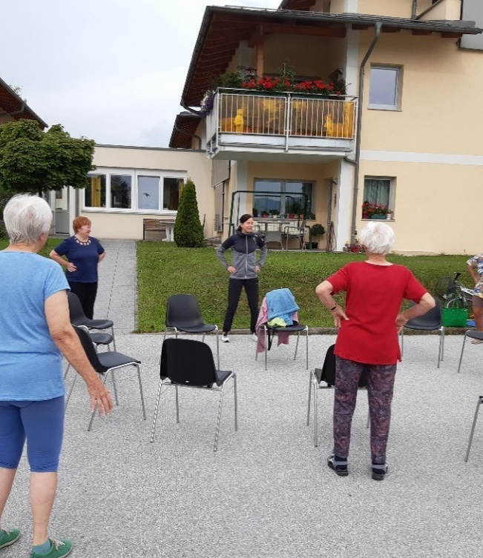
Sozial-Koordinator*innen
Für die Hausgemeinschaft:
  Stärkung der Nachbarschaft und des sozialen Miteinanders
  Organisation gemeinschaftlicher sowie präventiver Aktivitäten im Haus
  So unterschiedlich wie die Menschen selbst, an die Wünsche der Bewohner*innen angepasst

Slide 17

Gut zu wissen
Regelungen und Kosten
  Betreutes Wohnen wird seit 2023 über Fördergelder vom Land Salzburg unterstützt
  einheitliche Leistungen und Betreuungszeiten (30 Minuten / Wohneinheit und Woche)
  einheitliches Betreuungsentgelt für die Bewohner*innen (aktuell 57,00 € je Monat und Wohneinheit)
  Mietvertrag und Betreuungsvertrag sind aneinander gekoppelt.
  Nach Abschluss des Mietvertrages innerhalb eines Jahres:
    kein Immobilienbesitz (Verkauf, Übergabe…)
    oder Wohnrecht (Löschung im Grundbuch).

Slide 18
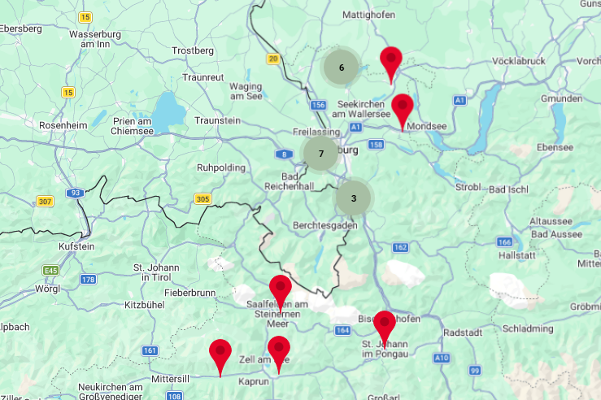
Basisdaten Betreutes Wohnen
Unsere Expertise
  Erstes Betreutes Wohnen wurde 2003 in Betrieb genommen
  Aktuell im Bundesland Salzburg:
    21 Standorte
    mehr als 500 Wohneinheiten
    19 Mitarbeiter*innen

Slide 19
„Caritas“ ist
lateinisch für Hochachtung, Wertschätzung, Wohltätigkeit, hingebende Liebe
Kontakt:
Caritasverband der Erzdiözese Salzburg
Fachbereich Betreutes Wohnen
Mag. Karoline Radauer
Tel.: 0676 84 82 10 397
Betreutes.wohnen@caritas-salzburg.at
Friedensstraße 7
5020 Salzburg

Slide 20
Beispielgrundriss:
2-Zimmer Wohnung
WOHNBEISPIEL

Slide 21
Beispielgrundriss:
2- u. 4-Zimmer Wohnung
WOHNBEISPIEL

Slide 22






FÖRDERUNGSVORAUSSETZUNGEN
Dringender Wohnbedarf
Hauptwohnsitz muss begründet werden
Volljährigkeit/Begünstigte Person
Einkommensobergrenzen
Aufgabe der Rechte an der bisherigen Wohnung/Eigentum
Beschränkung der Nutzflächen bei Miete

Slide 23
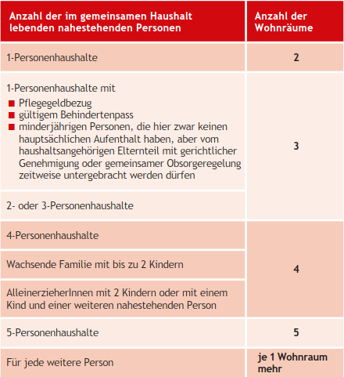
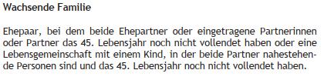
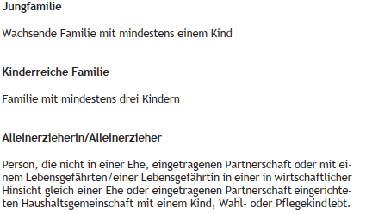

Begriffsbestimmungen und Beschränkung der Nutzfläche
(Miete)

Slide 24
EINKOMMENSBERECHNUNG
ZUM EINKOMMEN ZÄHLEN: | NICHT ZUM EINKOMMEN ZÄHLEN:
Erwerbseinkommen | Sozialhilfeleistungen
Pensionen und Renten | Pflegegeld nach dem Bundes- oder Landespflegegesetz
Notstandshilfe | Heilungskosten, Schmerzensgeld
Alimentations- und Unterhaltsbezüge | Familienbeihilfe
Weihnachts- und Urlaubsgelder | Einkünfte aus Ferialbeschäftigung
Arbeitslosengeld
Kinderbetreuungsgeld

Slide 25
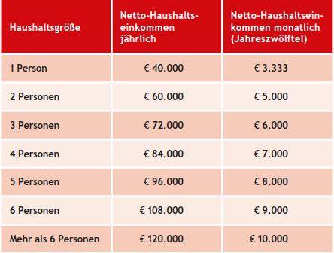
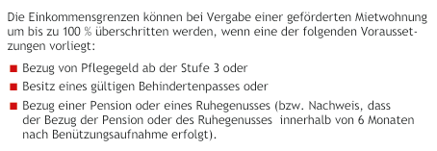
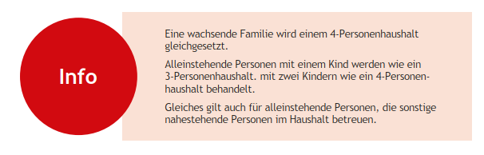
Einkommensgrenzen
(Miete)

Slide 26
Vorläufige Mietenkalkulation
BEISPIEL EINER ANFANGSMIETE IM 1. JAHR (SCHÄTZKOSTEN), Stand 9/2026
Wohngröße | Kaltmiete | Nebenkosten* | UST | ges. monatl. Kosten
2 Zimmer (50 m²) | € 432,48 | € 196,00 | € 69,85 | € 698,33
3 Zimmer (65 m²) | € 546,92 | € 248,50 | € 86,54 | € 881,97
4 Zimmer (85 m²) | € 699,52 | € 318,50 | € 108,80 | € 1.126,82
Miete aus den Baukosten erhöht sich p.a. um 2,5% (lt. Zusicherung des Landes Salzburg)
Wohnbeihilfe möglich
Kaution vor Bezug: 3 Bruttomonatsmieten
* in den Nebenkosten sind Betriebs-, Heiz-, Verwaltungs- und Instandhaltungskosten enthalten
Beim betreuten Wohnen – zzgl. Betreuungsentgelt für Caritas von 58,-- Euro pro Monat

Slide 27

WOHNBEIHILFE
  MieterInnen mit geringen Einkommen/geringer Pension
nicht rückzahlbarer Zuschuss vom Land Salzburg
die Wohnbeihilfe wird höchstens für die Dauer eines Jahres gewährt und wird senkend auf die vorgeschriebene Miete angerechnet
keine Wohnbeihilfe für Betreuungsentgelt, Betriebs- und Verwaltungskosten, Heiz- und Warmwasserkosten, Steuern, etc.
eventuell mögliche Wohnbeihilfe
Wohngröße | Personen | Haushaltseinkommen | Zumutbarkeit | Wohnbeihilfe
2 Zimmer (50 m²) | 1 Person | € 1.500,-- | € 258,45 | € 174,03
3 Zimmer (65 m²) | 2 Personen | € 2.136,-- | € 416,52 | € 130,40
4 Zimmer (85 m²) | 4 Personen | € 2.595,-- | € 564,41 | € 135,11

Slide 28
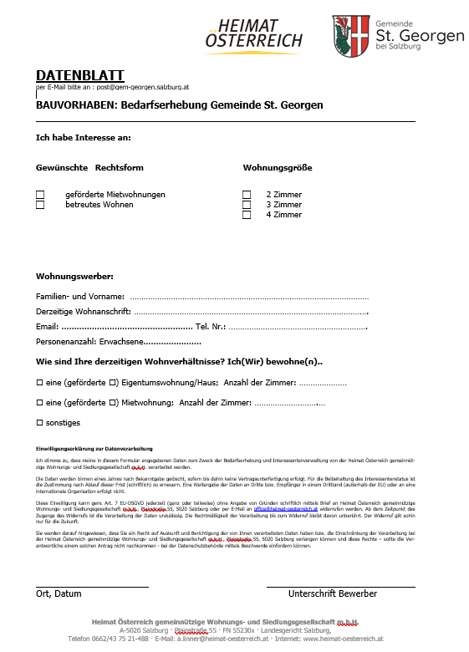
Datenblatt
Bitte ausfüllen
beidseitige
Unterschrift
erforderlich
persönliche Abgabe
bei der Gemeinde
oder per E-Mail

Slide 29
geplanter Zeitablauf
Vorentwurf/Entwurf Sommer 2026
Einreichung Herbst 2026
Bauverhandlung, Ausschreibung Herbst/Winter 2026/2027
Vergabe, Zusicherung WBF Frühjahr 2027
Baubeginn Frühjahr 2027
Fertigstellung Frühjahr 2029

Slide 30
VIELEN DANK FÜR IHRE AUFMERKSAMKEIT
heimat-oesterreich.at

